Slide 1
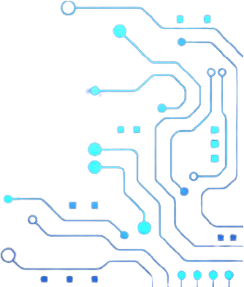

תכנות אלגוריתמים מחקריים
דגמי עיצוב בפייתון
פרופ' אראל סגל הלוי - המחלקה למדעי המחשב
PAGE 1

Slide 2

דגם עיצוב – design pattern
אלגוריתם
דגם עיצוב
קוד
רמת הפשטה

